Slide 1



Made by:
Shafeev Rushan

Slide 2

PetChat
- это социальная сеть для домашних животных, которая позволяет владельцам и их питомцам общаться и делиться моментами радости и счастья.

Slide 3
Основные задачи:
Разработать аутентификацию и авторизацию пользователей для безопасного доступа к личным данным.
Создать модели данных для хранения информации о пользователях (имя, фамилия, электронная почта, пароль), профилях пользователей (имя, описание), публикациях (текст, изображения), сообщений.
Реализовать основные функции социальной сети

Slide 4

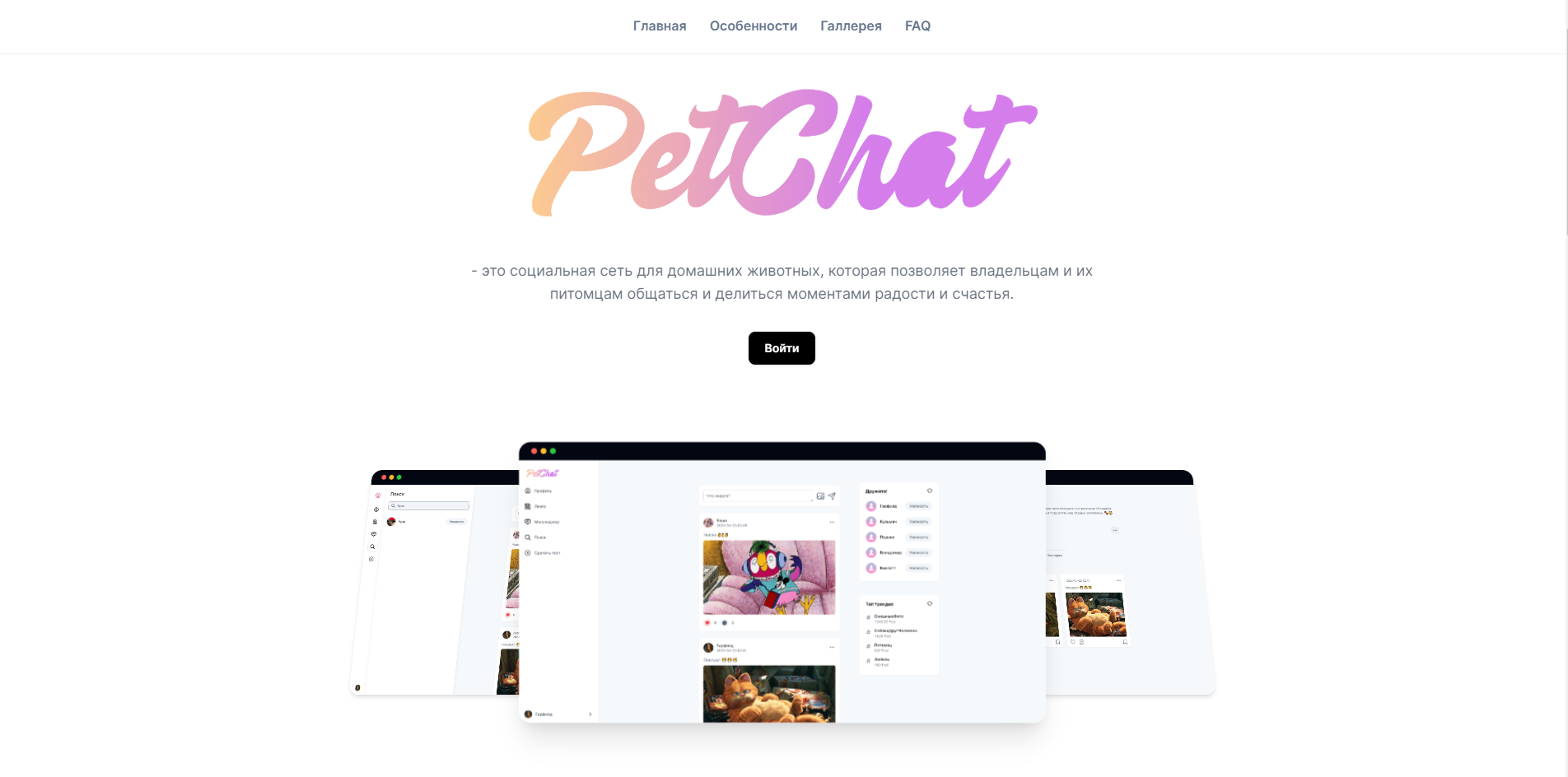
about

Slide 5

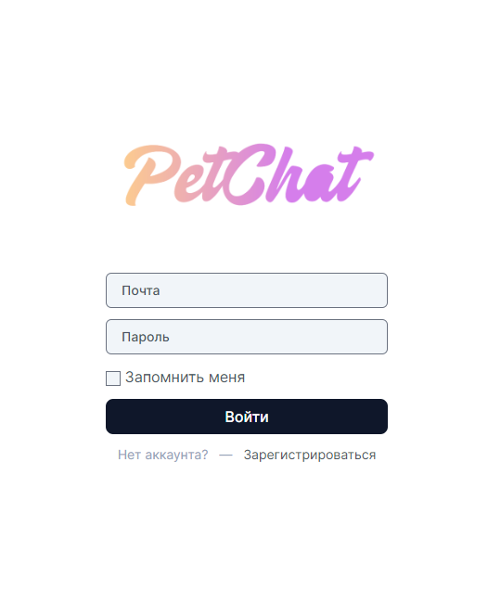
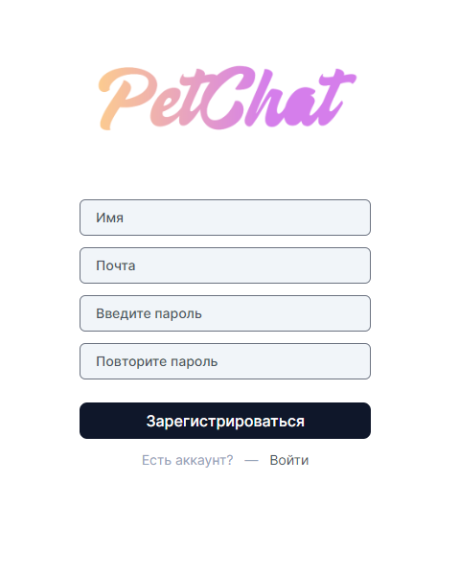
login
register

Slide 6
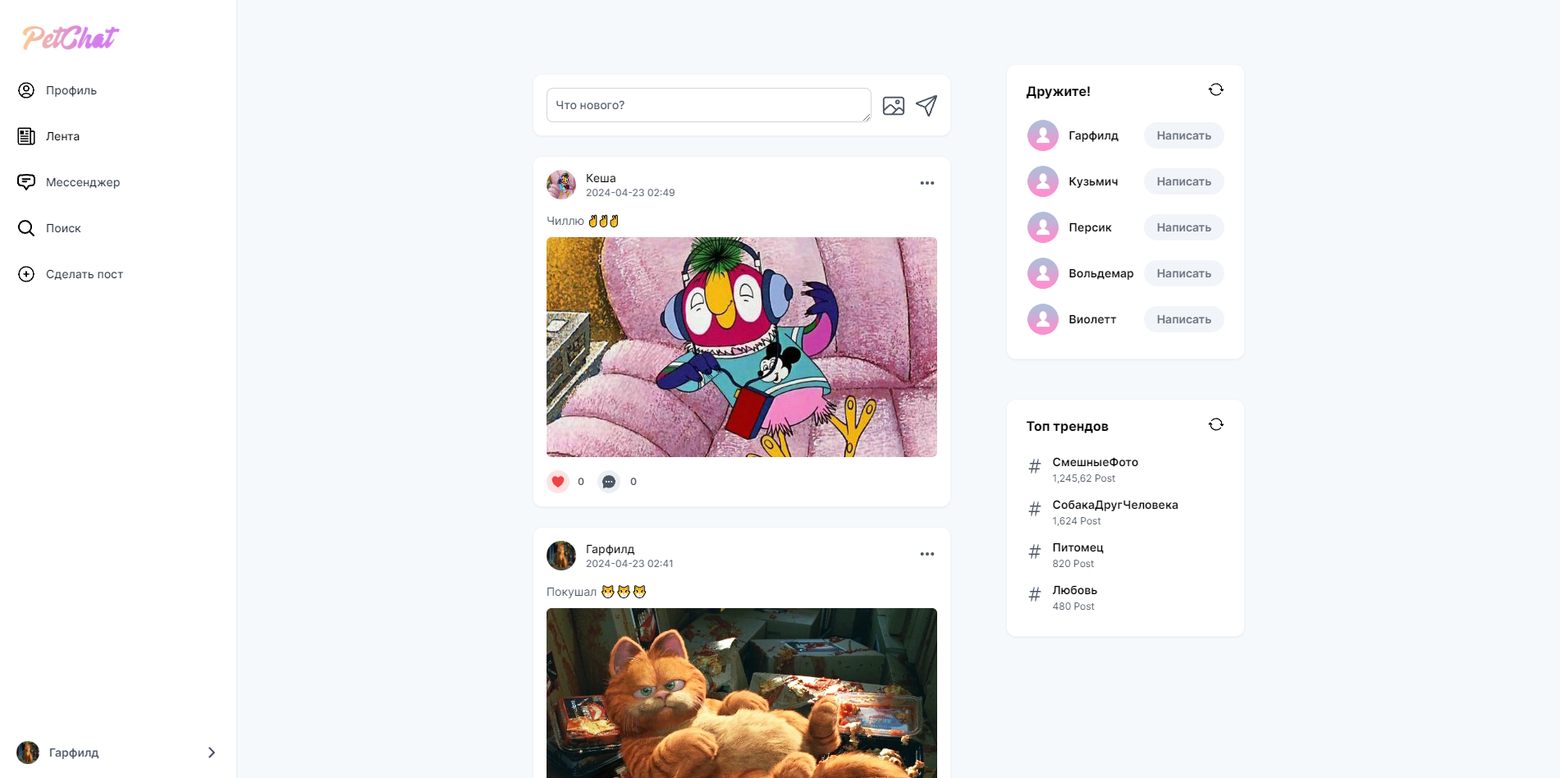
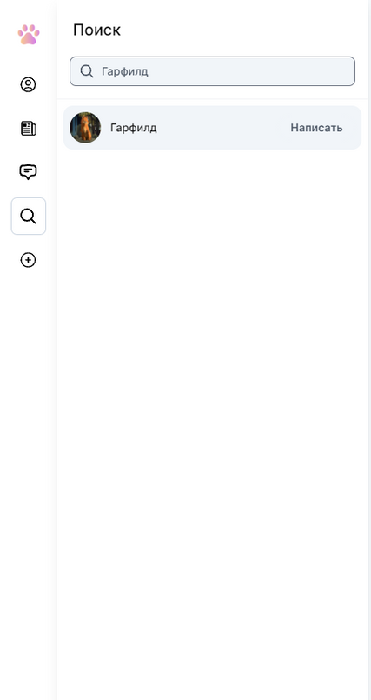
feed + search

Slide 7
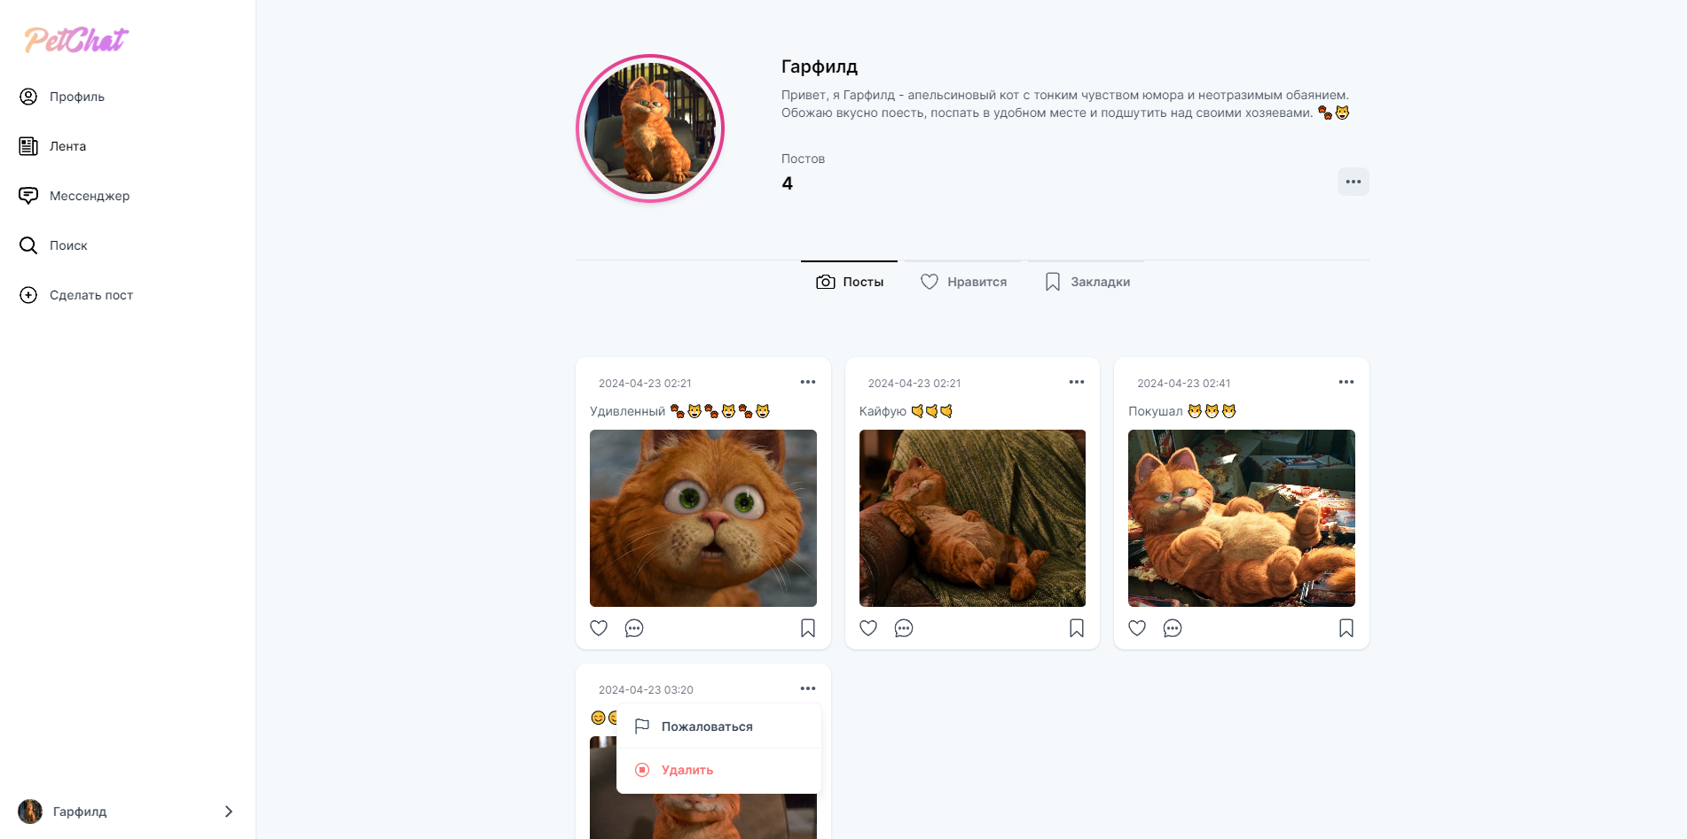
profile

Slide 8
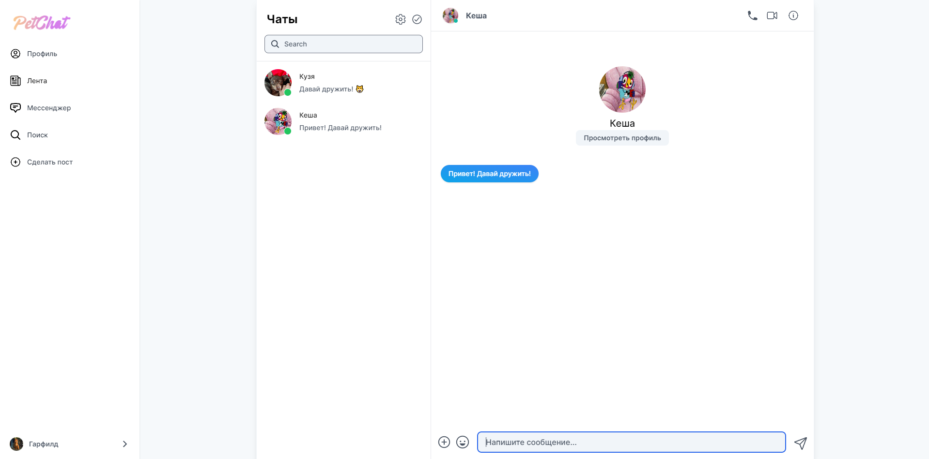
messages

Slide 9
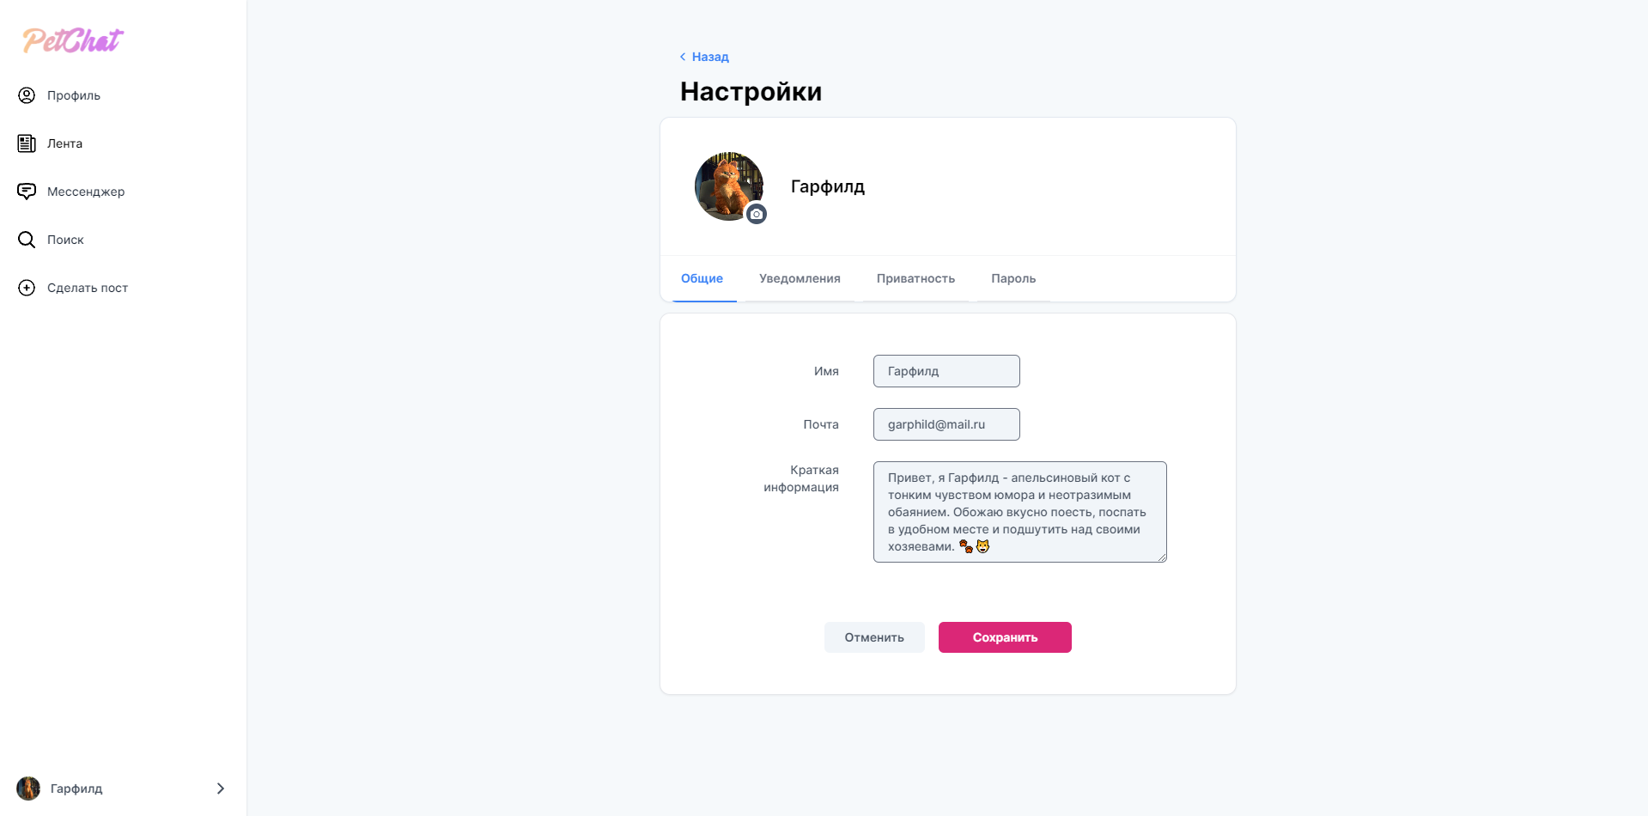
settings

Slide 10
end.

